Slide 1
第2节 曲线回归

Slide 2
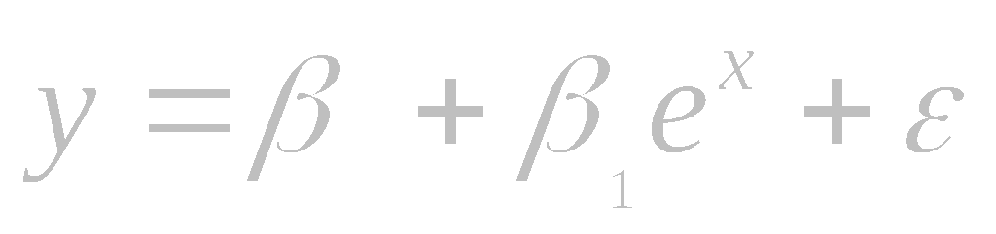
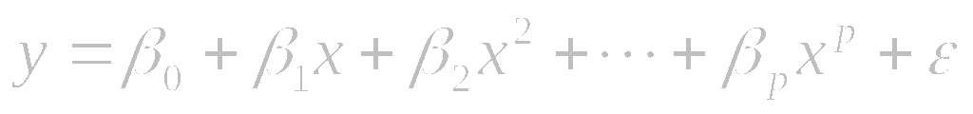
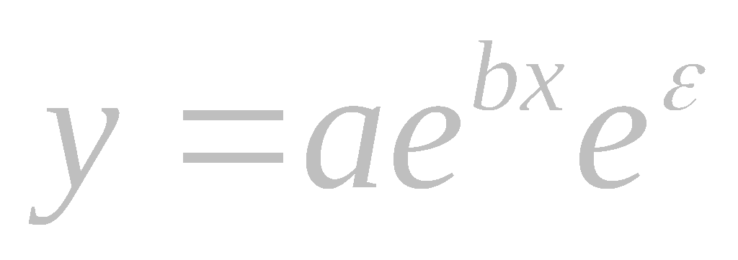
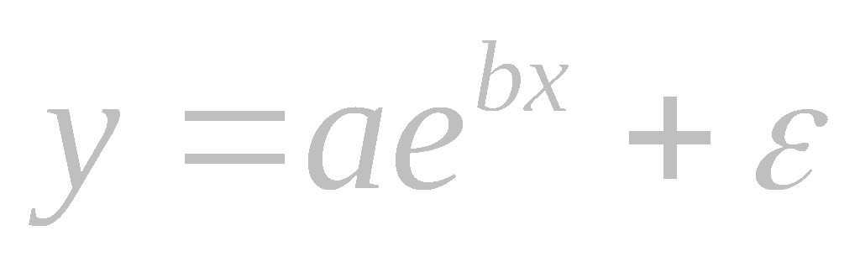
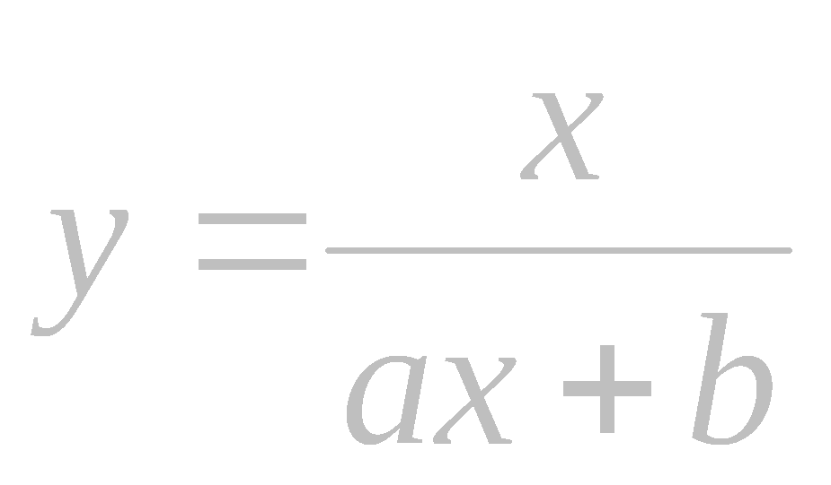
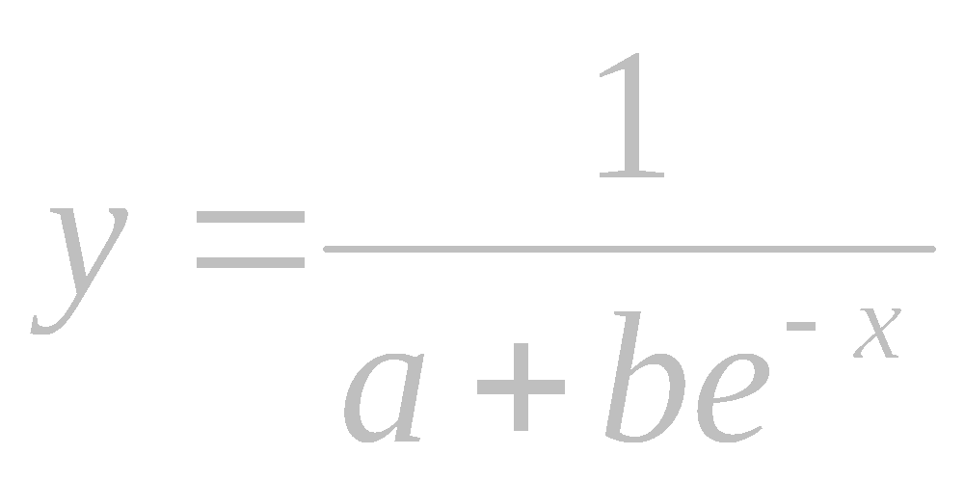
一、可线性化的曲线有很多，例如以下几种：
1、
2、
3、
4、
5、
6、

Slide 3
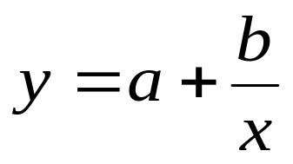
二、以下几种常用的曲线：
1、双曲线
y
y
a＞0 b＞0
x
a＞0 b<0
x

Slide 4
2、指数曲线
y=ae^{bx}
y
y
b＞0
b<0
x
x

Slide 5
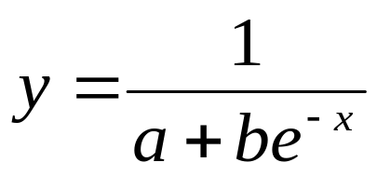
3、幂函数曲线
y=ax^{b}
4、S形曲线
y
y
b>1
b=1
b<1
x
O
x
a＞0 b＞0

Slide 6
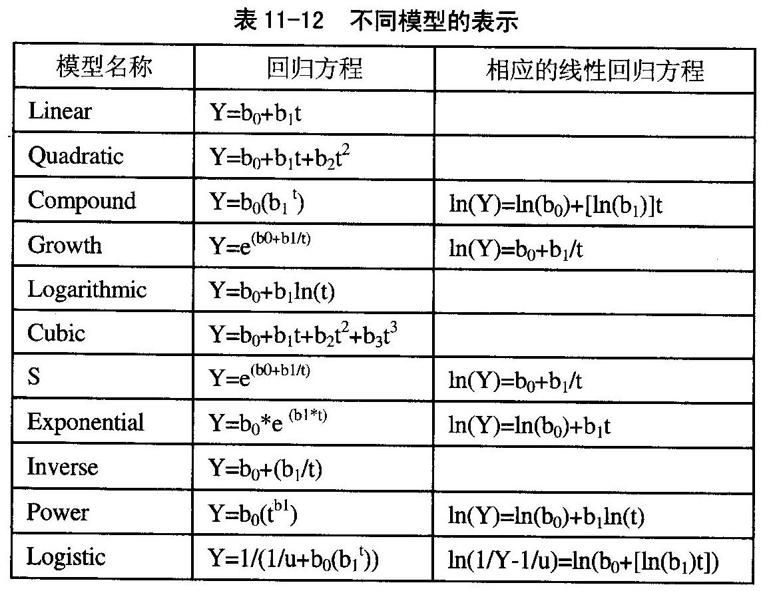

Slide 7
步骤
1、调入数据。
2、由graphs=>scatter做散点图观察数据满足何种曲线。
3、依次选取菜单：
Analyze=>regression=>curve estimation
4、将自变量选入independent框中，因变量选入
dependent框中。
5、在models框中选择合适的曲线。
6、Plot Models :绘制回归线;
Display ANOVA table:输出各个模型的方差分析表和
各回归系数显著性检验结果

Slide 8
步骤
7. save:保存变量.
Save Variables:保存预测值,残差,预测区间
Predict Cases:预测个案
Predict from estimation period through last case:
通过最后一个个案预测周期
Predict through:预测条件

Slide 9
实例分析
例1: 教育支出的相关因素分析
(1)画教育支出和年人均消费性支出的关系 (2)利用二次,三次,复合,幂函数模型进行分
析

Slide 10
实例分析
例2:在外就餐的费用,
(1)画就餐费用的序列图
(2)利用指数函数模型进行分析
(3)预测03,04年的就餐费用.

